Slide 1

Python 1441032 (11-12)
Lesson 4 by A.Abraham Ariel University, Spring 2020

Slide 2
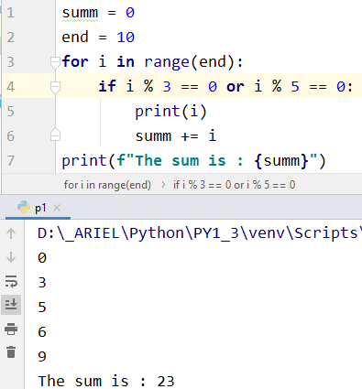
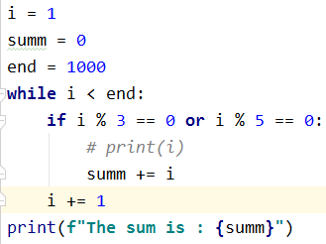
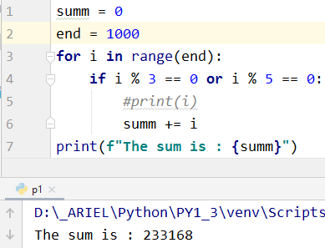
Assignments
- if, elif, else, - for/while, print,
EX1
If we list all the natural numbers below 10 that are multiples of 3 or 5, we get 3, 5, 6 and 9. The sum of these multiples is 23. Find the sum of all the multiples of 3 or 5 below 1000.
אם נפרט את כל המספרים הטבעיים שמתחת ל -10 שהם כפולות של 3 או 5, נקבל 3, 5, 6 ו- 9. סכום הכפולים הללו הוא 23. מצא את הסכום של כל הכפולות של 3 או 5 מתחת ל 1000.

Slide 3
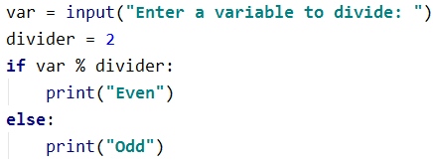
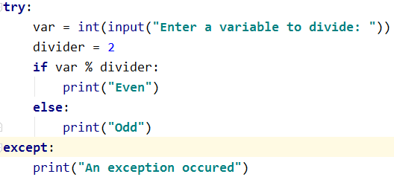
Assignments
- if, elif, else, - for/while, print, - try-except
EX2:
Ask the user for a number. Depending on whether the number is even or odd, print out an appropriate message to the user. Hint: how does an even / odd number react differently when divided by 2?
מטלה 2
1. בקש מהמשתמש מספר. 2. הדפיס הודעה המתאימה למשתמש תלוי אם המספר אחיד או לא זוגי. רמז: כיצד מספר נחשב לזוגי כאשר הוא מתחלק ל-2 ללא שעריות.

Slide 4
Assignments
- if, elif, else, - for/while, print, - try-except
EX2:
Ask the user for a number. Depending on whether the number is even or odd, print out an appropriate message to the user. Hint: how does an even / odd number react differently when divided by 2?
Extras:
If the number is a multiple of 4, print out a different message.
Ask the user for two numbers: * a number to check /call it var/ * a number to divide by / call it divider /. If divider divides evenly into var, tell that to the user. If not, print a different appropriate message.
מטלה 2
1. בקש מהמשתמש מספר. 2. הדפיס הודעה המתאימה למשתמש תלוי אם המספר אחיד או לא זוגי. רמז: כיצד מספר נחשב לזוגי כאשר הוא מתחלק ל-2 ללא שעריות.
תוספות::
אם המספר הוא מכפיל של 4, הדפיס הודעה אחרת. 4. בקש מהמשתמש שני מספרים: * מספר לבדיקת (קרא/י לו "משתנה") * מספר לחלוקה (קרא/י לו "מחלק") . אם "המחלק" מתחלק באופן שווה למשתנה, ספר/י זאת למשתמש. אם לא, הדפיס/י הודעה אחרת המתאימה.

Slide 5
try: var = int(input("Enter a variable to divide: ")) if var % 2: print(f'{var} is Even') else: print(f'{var} is Odd') if var % 4: print(f'{var} is also divisible by 4') except ZeroDivisionError: print ("לא יכול לחלק לאפס") except ValueError as ex: print(f'What did you give me? {ex}') except: # will be printed when OTHER than above exception occurred print(“An exception occurred") else: # will be printed if no exception happened print("just to say I love you")

Slide 6
WRAP-UP def try-except-else for if range
def fun(end: int = 15): try: start = input("give me an int for a start from:") for idx in range(start, end): if idx == 11: break print(f'i = {idx}') if idx % 2: # True == 1 False == 0 print(f'odd {idx}') continue print("רק כדי לסמן סוף הלולאה") except ZeroDivisionError: print ("לא יכולה לחלק באפס") except ValueError as ex: print(f'What did you give me? {ex}’) except: # will be printed when OTHER than above exception occurred print("uff") else: # will be printed if no exception happened print("just to say I love you") fun(0) fun(10) fun(13.1) fun("ומה יהיה עם נותנים שורה ולא מספר") fun(-768)

Slide 7
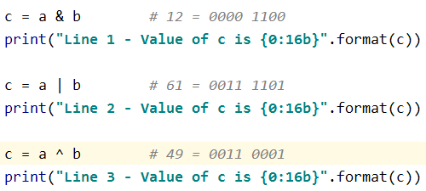
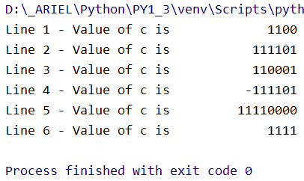
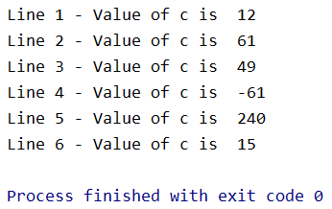
דוגמאות לפעילות עם ביטים
a = 60 # 60 = 0011 1100 b = 13 # 13 = 0000 1101 c = a & b # 12 = 0000 1100 print("Line 1 - Value of c is ", c) c = a | b # 61 = 0011 1101 print("Line 2 - Value of c is ", c) c = a ^ b # 49 = 0011 0001 print("Line 3 - Value of c is ", c) c = ~a # -61 = 1100 0011 print("Line 4 - Value of c is ", c) c = a << 2 # 240 = 1111 0000 print("Line 5 - Value of c is ", c) c = a >> 2 # 15 = 0000 1111 print("Line 6 - Value of c is ", c)
https://www.tutorialspoint.com/python/bitwise_operators_example.htm

Slide 8
מהו תכנות מונחה עצמים
תכנות מונחה עצמים הוא למעשה חיקוי חשיבת האדם. כאשר אנו מסתכלים על העולם אנו מסווגים באופן טבעי את כל העצמים והמושגים לפי קטגוריות. לדוגמה העולם מחולק ל-חי ,צומח ודומם . את החי אנו מסווגים ל-יונקים, עופות ודגים. את העופות אנו מסווגים שוב לקטגוריות נוספות. מכאן שכל עצם או מושג עליו אנו חושבים, נמצא במספר רב של קטגוריות. מיון זה לפי קטגוריות \ תת מושגים עוזר לנו לשלוט ולסדר את המידע העצום אתו אנו מתמודדים .לדוגמה -אם אנו רוצים לתאר למשהו דגם מסוים של מכונית -אנו צריכים לתאר רק את התכונות המייחדות את אותו הדגם אבל לא צריך להוסיף כי למכונית יש ארבעה גלגלים, מנוע, תא מטען, הגה וכו'. כיוון שאנו מיינו את העצם -במקרה זה -מכונית ,לסוג מסוים ,חסכנו מלהזכיר את כל התכונות הטריוויאליות של המכונית.
פיתוח תוכנה מונחה עצמים היא הגישה המקובלת והפופולרית כיום בעולם התוכנה. גישה זו מומשה כבר בשנות השישים בשפה 67 SIMULA ,ובמשך עשרים השנים הבאות בשפות ADA ,Objective C , Java, JavaScript, PHP, C++, C#,...

Slide 9
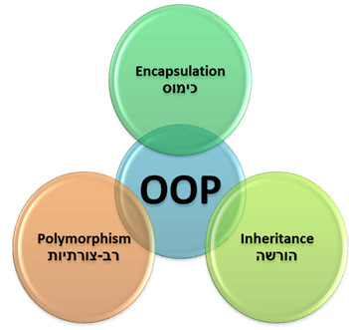
עקרונות פיתוח מונחה עצמים:
הרעיון של פיתוח מונחה עצמים בפייתון מתמקד ביצירת קוד לשימוש חוזר. מושג זה ידוע גם בשם DRY - אל תחזור על עצמך Don’t Repeat Yourself - .
מודל העצם עוקב אחר כמה עקרונות בסיסיים:
ירושה – Inheritance - תהליך של שימוש בפרטים ממחלקה (Class) חדשה מבלי לשנות מחלקה קיימת.
אנקפסולציה, כימוס, Encapsulation - הסתרת הפרטים הפרטיים של המחלקה מאובייקטים אחרים. הסתרת פרטי המימוש מהמשתמש חיצוני.
פולימורפיזם – Polymorphism - מושג של שימוש בפעולה משותפת בדרכים שונות עבור קלט נתונים שונה
https://webmaster.org.il/articles/csharp-oop-intro/

Slide 10
עקרונות עזר
הפשטת נתונים (DATA ABSTRACTION) התרכזות במאפיינים הרלוונטיים של העצם.
מודולריות - הפרדת העצמים ליחידות נושאיות.
היררכיה - הגדרת יחסים היררכיים בין עצמים.
טיפוסיות חזקה (STRONG TYPING) מניעת בלבול \ ערבוב בין טיפוסי עצמים שונים.

Slide 11
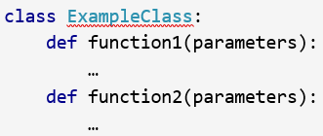


יסודות השפה: מילות מפתח class, pass
class משמש להגדרת מחלקה חדשה המוגדרת על ידי המשתמש ב- Python
מחלקה הוא אוסף של תכונות ושיטות קשורות שמנסים לייצג מצב בעולם האמיתי. רעיון זה של הצבת נתונים ופונקציות יחד במחלקה הוא מרכזי בתפיסה של תכנות מונחה עצמים (OOP)
ניתן להגדיר מחלקות בכל מקום בתוכנית. אבל זה תרגול טוב להגדיר מחלקה יחידה במודול.
pass הוא הצהרת בטל בפיתון. שום דבר לא קורה כשהוא מוצא להורג. הוא משמש כמציין מקום.

Slide 12


Class / מחלקה
מחלקה היא כמו סרטוט לאובייקט.
אנו יכולים לחשוב על ה מחלקה כ סרטוט של תוכי עם תוויות. הוא מכיל את כל הפרטים אודות השם, הצבעים, הגודל וכו'. על סמך תיאורים אלה נוכל ללמוד על התוכי.
מהחלקה אנו בונים מופעים (instances). מופע הוא אובייקט ספציפי שנוצר מחלקה מסוימת.
אובייקט (מופע, Object) הוא הפעלה של מחלקה. כאשר מוגדרת מחלקה מוגדר רק התיאור של האובייקט. לכן לא מוקצה זיכרון או אחסון.
הדוגמה לאובייקט מעמד תוכי יכולה להיות:

Slide 13

מתודות המחלקה – Class methods
מתודות הן פונקציות המוגדרות בגוף הכיתה. הם משמשים להגדרת התנהגויות של אובייקט.
class Parrot: # instance attributes def __init__(self, name, age): self.name = name self.age = age # instance method def sing(self, song): return "{} sings {}".format(self.name, song) def dance(self): return f"{self.name} is now dancing"
# instantiate the object blu = Parrot("Blu", 10) # call our instance methods print(blu.sing("'Happy'")) print(blu.dance())
אנו מגדירים שתי מתודות,:
sing()
dance() אלה נקראות שיטת/מתודות המחלקה מכיוון שהם נקראים על מופע של ה אובייקט, כלומר blu

Slide 14
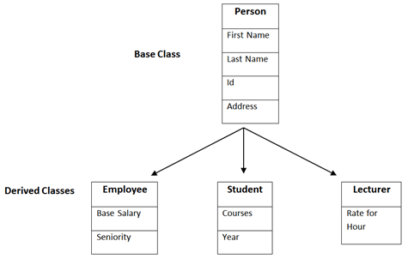
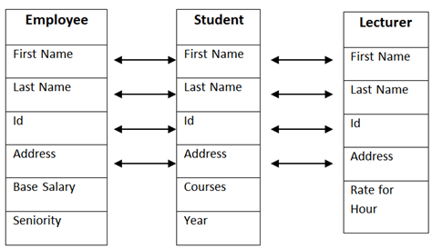
ירושה – Inheritance
ירושה – Inheritance - תהליך של שימוש בפרטים ממחלקה (Class) חדשה מבלי לשנות מחלקה קיימת.
ירושה היא דרך ליצור מחלקה חדשה ,תוך כדי שימוש בפרטי המחלקה הקיימת מבלי לשנותה. מחלקה שזה עתה הוקמה היא מחלקה נגזרת (או מחלקה-ילדה). באופן דומה, המחלקה הקיימת היא מחלקה בסיס (או מחלקת הורה).
https://webmaster.org.il/articles/csharp-oop-intro/

Slide 15
# parent class class Bird: def __init__(self): print("Bird is ready") def whoisThis(self): print("Bird") def swim(self): print("Swim faster") # child class class Penguin(Bird): def __init__(self): # call super() function super().__init__() print("Penguin is ready") def whoisThis(self): print("Penguin") def run(self): print("Run faster") peggy = Penguin() peggy.whoisThis() peggy.swim() peggy.run()
Bird is ready Penguin is ready Penguin Swim faster Run faster

Slide 16

כימוס - Encapsulation
באמצעות OOP בפייטון אנו יכולים להגביל את הגישה לשיטות ומשתנים. זה מונע שינוי ישיר של נתונים המכונה אנקפסולציה. בפיתון אנו מציינים תכונה פרטית תוך שימוש בקו תחתון כקידומת, כלומר "_" או כפול "__".
class Computer: def __init__(self): self.__maxprice = 900 def sell(self): print(f'Selling Price: {self.__maxprice}') def setMaxPrice(self, price): self.__maxprice = price c = Computer() c.sell() # change the price c.__maxprice = 1000 c.sell() # using setter function c.setMaxPrice(1000) c.sell()
הגדרנו מחלקת Computer
. אנו משתמשים בשיטת __init __ () לאחסון מחיר המכירה המרבי של המחשב.
ניסינו לשנות את המחיר. עם זאת, איננו יכולים לשנות זאת מכיוון שפייתון מתייחסת ל- __maxprice כאל תכונה פרטיות.
כדי לשנות את הערך, השתמשנו בפונקציית setter- - setMaxPrice שלוקחת את המחיר כפרמטר.

Slide 17
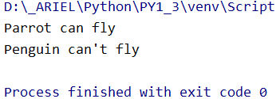
פולימורפיזם – Polymorphism
class Parrot: def fly(self): print("Parrot can fly") def swim(self): print("Parrot can't swim") class Penguin: def fly(self): print("Penguin can't fly") def swim(self): print("Penguin can swim") # common interface def flying_test(bird): bird.fly() # instantiate objects blu = Parrot() peggy = Penguin() # passing the object flying_test(blu) flying_test(peggy)
פולימורפיזם הוא יכולת בתכנות מונחי עצמים להשתמש בממשק משותף לצורות מרובות (סוגי נתונים).
נניח, עלינו לצבוע צורה, יש אפשרות לצורה מרובה (מלבן, ריבוע, עיגול). עם זאת נוכל להשתמש באותה שיטה כדי לצבוע כל צורה שהיא. מושג זה נקרא פולימורפיזם.
הגדרנו שתי כמחלקות תוכי ופינגווין. לכל אחד מהם הגדרנו מתודה "fly()". עם פונקציונליות שונה.
כדי לאפשר פולימורפיזם, יצרנו פונקצית ממשק משותף, כלומר flying_test () שיכולה לקחת כל אובייקט. לאחר מכן, העברנו את האובייקטים blu ו-peggy בפונקציה flying_test () , זה רץ ביעילות.

Slide 18
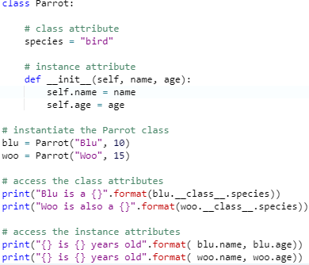
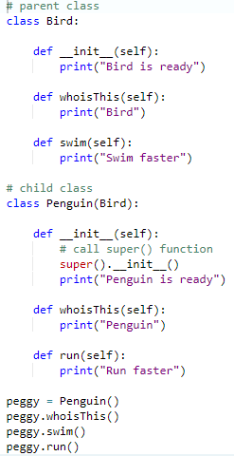
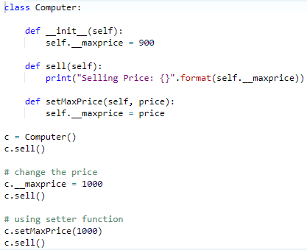
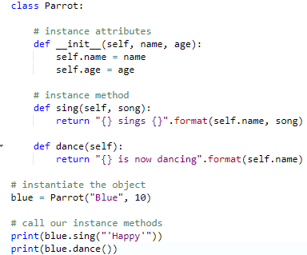
OOP
Class & object
Inheritance - ירושה
encapsulation - כימוס
https://he.wikibooks.org/wiki/%D7%A4%D7%99%D7%99%D7%AA%D7%95%D7%9F/%D7%A4%D7%99%D7%99%D7%AA%D7%95%D7%9F_%D7%92%D7%A8%D7%A1%D7%94_3/%D7%9E%D7%97%D7%9C%D7%A7%D7%94

Slide 19
PEP 8 -- Style Guide for Python Code הנחיות קידוד
4 רווחים, לא טאבים
80 תווים כל שורה - או 100 אם חסר לך
Import בתחילת הקובץ
שורה רווח איפה שצריך להפריד רעיונות
שמות משתנים אותיות קטנות עם _ בין מילים
שמות מחלקות - אות גדולה בראש מילה, אין _
קבועים באותיות גדולות
עקביות מצתדקת זה בזבוז זמן
English / באנגלית: https://www.python.org/dev/peps/pep-0008/
По русски / ברוסית
https://pythonworld.ru/osnovy/pep-8-rukovodstvo-po-napisaniyu-koda-na-python.html

Slide 20
שיעורי בית
תרגיל 1
תכתבו מחלקות "Employee" "Lecturer" "Student"
תוסיפו פרמטרים הנדרשים, רצוי שכמה מהם יהיו "פרמטרי פנים" – ללא אפשרות לשינוי ללא פונקציה
תכתבו מטודות – setters – פונקציות לקביעת ערך הפרמטרים
תכתבו פונקציות לקבלת הפרמטרים

Slide 21
שיעורי בית
תרגיל 2 (המשך של#1)
class Student: pass
class Lecturer: pass student1 = Student("Muhammad","Ben-Ami","15","Some street 13 at Some City",('Python','Java'),2020) student2 = Student("Iris","York","16","Some street 14 at Some City",('Python','C#'),2020) student1.takes_courses() student2.takes_courses() lecturer1 = Lecturer('Whoever','Ben-Zakkai','19','Some addr',('Python','Advanced Algorithms'),2020) if lecturer1.teaches_something(student1) : print(f'{lecturer1.name()} {lecturer1.surname()} teaches {student1.takes_courses_from(lecturer1)}’) print(f’ {student1.name()} and {student2.name()} study {lecturer1.taught_students(student1, student2)} from {lecturer1.name()}’)
תמלאו את התוכן של המחלקות, שהתוכנית תכתוב:
Whoever Ben-Zakkai teaches Python Muhammad and Iris study Python from Whoever

Slide 22
שיעורי בית
import datetime # we will use this for date objects class Person: def __init__(self, name, surname, birthdate, address, telephone, email): self.name = name self.surname = surname self.birthdate = birthdate self.address = address self.telephone = telephone self.email = email def age(self): today = datetime.date.today() age = today.year - self.birthdate.year if today < datetime.date(today.year, self.birthdate.month, self.birthdate.day): age -= 1 return age person = Person( "שירלי", "משולם", datetime.date(1992, 3, 12), # year, month, day "רח' שבי בשקט 13", "012 12345678", "sh.meshulam@example.com" ) print(person.name) print(person.email) print(person.age())
תרגיל 3
Rewrite the Person class so that a person’s age is calculated for the first time when a new person instance is created, and recalculated (when it is requested) if the day has changed since the last time that it was calculated.
שכתוב מח' Person כך שגילו של האדם תחושב בפעם הראשונה כאשר אובייקט של אדם חדש נוצר, ויחושב מחדש (כשזה מתבקש) ואם היום לא השתנה מאז הפעם האחרונה שהוא היה מחושב.

